Slide 1



TIMMY DER WAHL
Der fette Verwirrte 🐋
Ein fettes Vieh baut den größten Unfall des Jahrhunderts und keiner weiß, wer er ist.
Absolut Professionele Präsentation

Slide 2

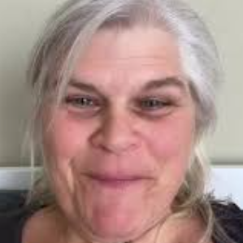


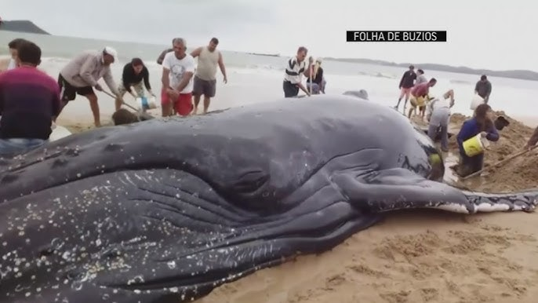
FALSCH ABGEBOGEN!
Timmy dachte, Timmendorfer Strand ist Malle.
💀
Navi komplett Schrott: Atlantik gesucht, in Niendorf gelandet.
💀
Ostsee -> Zu flach für big daddy Wale, keine Fische, nur Algen und Rentner.

Slide 3


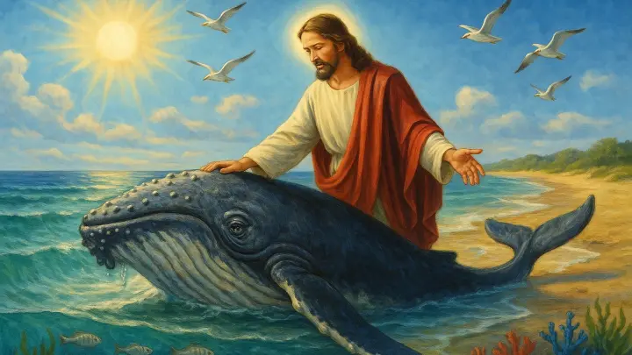
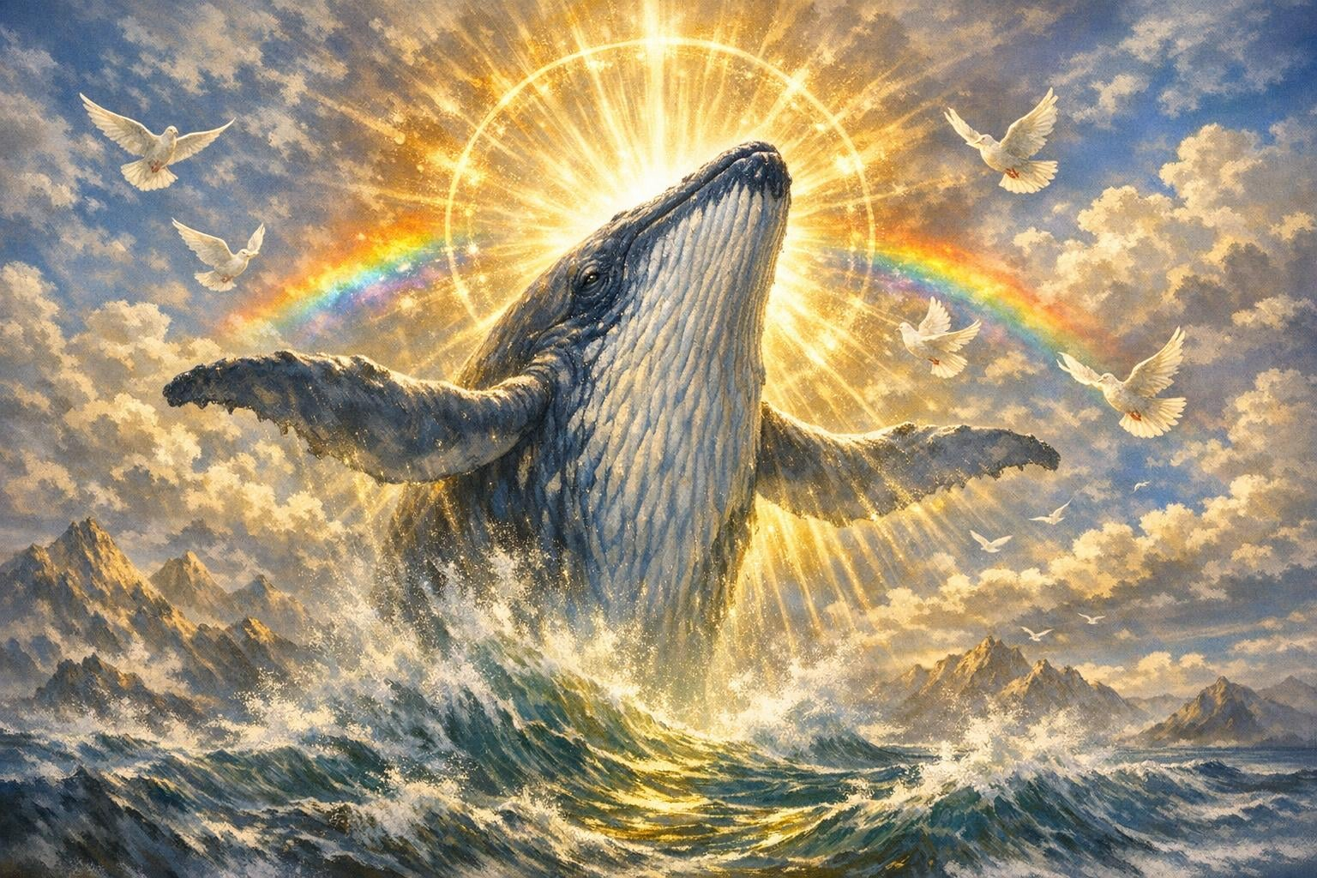



NAMEN-BATTLE AUF WISH
1. TIMMY
2. HOPE
3. FRIDOLIN
Weil wegen Timmendorfer Strand. Höchste norddeutsche Kreativitätsstufe.
Weil Tierschützer dachten, englische Namen heilen Krankheiten. Nuh uh
Klingt wie ein Hamster. War zum Glück schnell wieder weg.
Zeitungen brauchten Klicks, also wurden hirntote Namen rausgeballert:

Slide 4

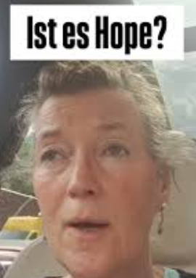




MACKER ODER MUDDI? DIE KRISE
Die Profis so: "Safe ein fetter Jungbulle! Der macht so tiefe, asoziale Prollo-Geräusche beim Singen!"
Dänemark schneidet auf: KEIN Lümmel! Schock schwere Not!
Vielleicht war er ja Trans? ❤🧡💛💚💙💜🤎🖤🤍🌈🌈🌈🌈🌈🌈

Slide 5

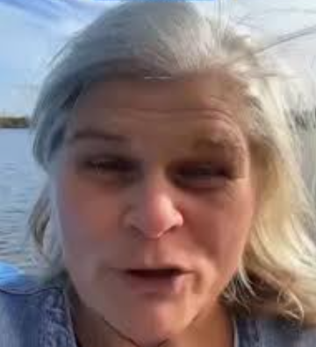


GESANG ODER PANIKSCHREI?
Die Touristen so: "Ohhh, wie schön er singt! Ein Natur-Konzert!"
Transgender Wal: “WAAAAAAAAAAAAAAAAAAAAAAAAAAAAAAAAAAAAAAAAAAAAA AAAAAAAAAAAAAAAAAAAAAAAAAAAAAAAAAAAAAAAAAAAAAAAAAAAAAAAAAAAAAAAAAAAAAAAAAAAAAAAAAAAAAAAAAAAAAAAAAAAAAAAAAAAAAAAAAAAAAAAAAAh"
Wir finden Todesangst halt faszinierend, solange es ein Wal ist.

Slide 6


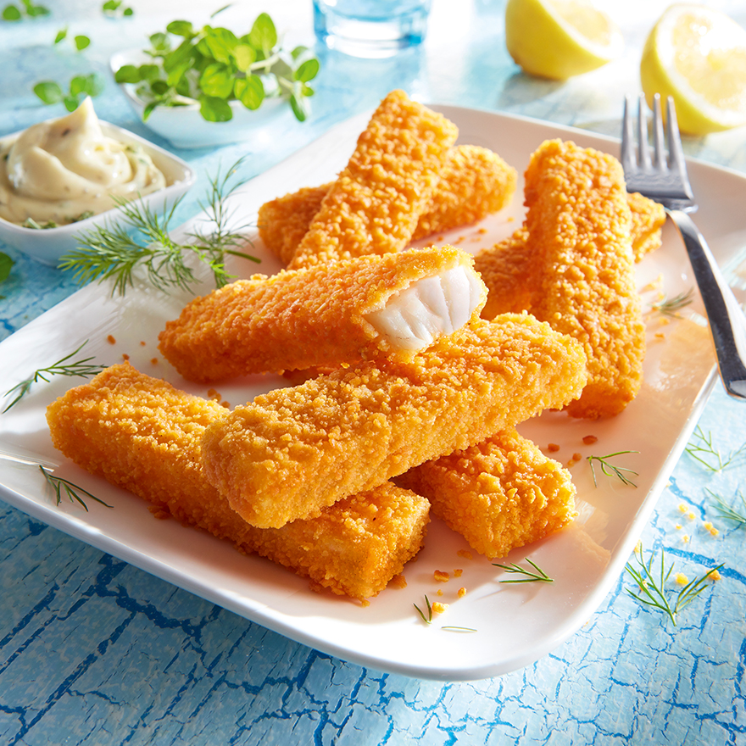
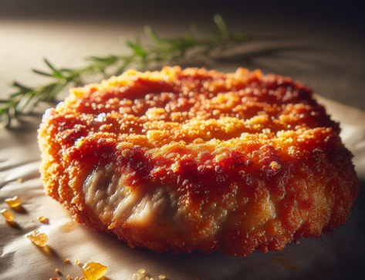

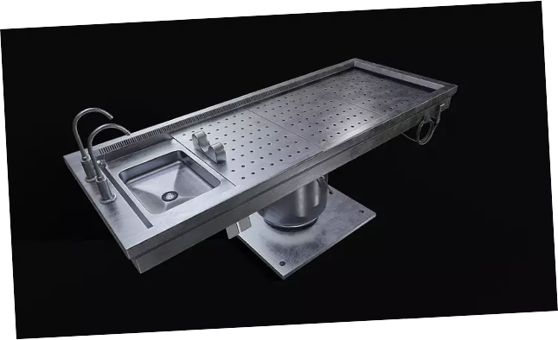

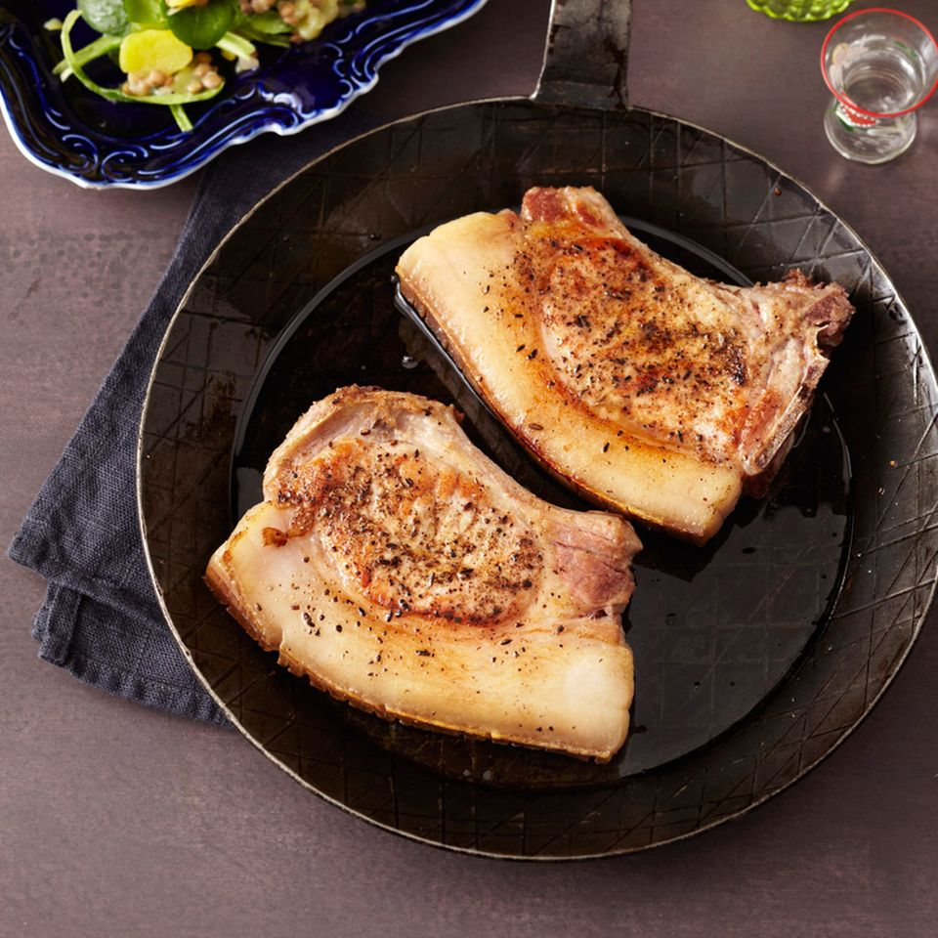
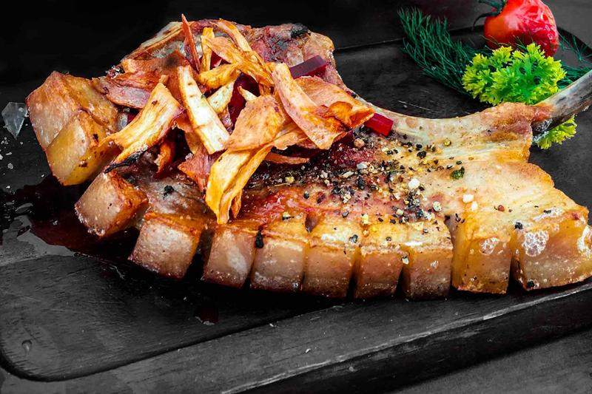
ENDSTATION: DÄNEMARK
Nachdem Timmy tot war, cummen die DäääÄÄÄÄÄÄÄÄÄnen mit den richtig großen Messern. (London RolePlay)
❌ Magen komplett leer
❌ Aber: Eindeutig eine Walkuh
✔ Verarbeitet zu Fisch Stäbchen
Timmy ist ab da offiziell "Timea".

Slide 7


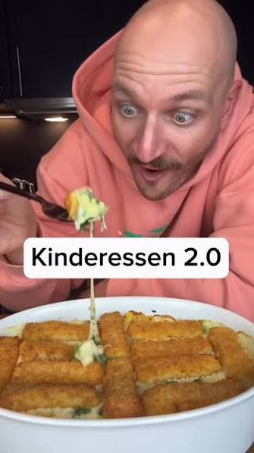

OLFAKTORISCHES ERLEBNIS
100% ARROMA
was lezter prais für fischstäbchen?
Jumbo Schreiber ist der Gruppe beigetreten
Timmy hat die Gruppe verlassen

Slide 8


WAS LERNEN WIR DARAUS?
Einfach mehr News über fetten Wal, als Netanjahus Kriegsverbrechen
Jumbo Schreiner hätte den Fettsack eh mit einem bissen weginhaliert
Millionen für den Wal ✅ Essen für Afrika ❌

Slide 9
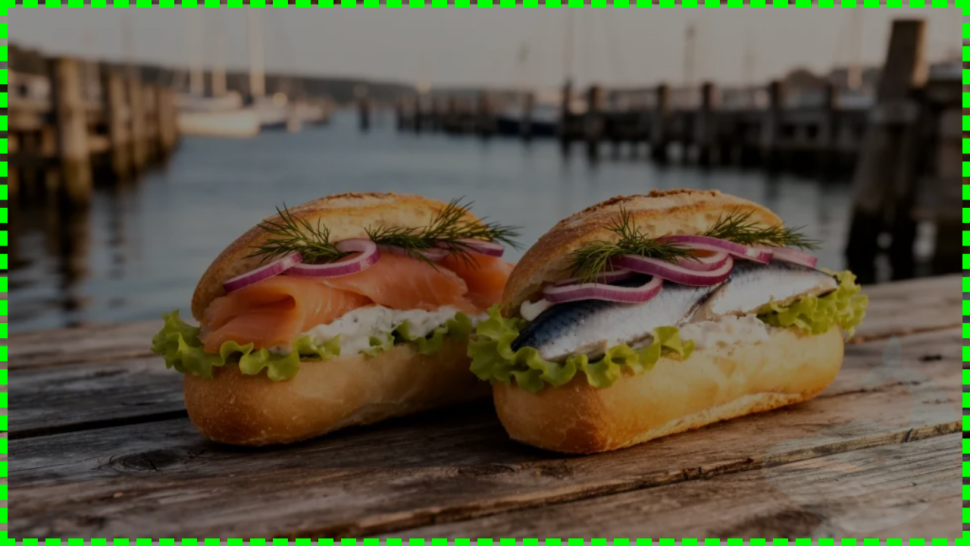

Ein Fischbrötchen für die Veganer!

